Slide 1
INTERNE ANLEITUNG ( VOR DEM VERSAND LÖSCHEN )
So passt ihr dieses Deck an:
PowerPoint > Design > Farben. Ersetzt Blau (#1541FC) mit eurer Brandfarbe.
Passt die Farbe der Folienhintergründe an eure Brand-Colour an.
1
Farben
Slide 2 (Titel) und letzte Slide: Platzhalter ”EUER LOGO" ersetzen.
Rechtsklick > Form formatieren > Füllung > Bild.
2
Logo
Start > Ersetzen > Schriftarten ersetzen.
Arial Black -> eure Headline Schrift, Arial -> eure Body Schrift.
3
Schriften
Ihr könnt die Bilder durch eigene Beispiele ersetzen, wenn ihr möchtet, und zusätzliche Bilder und Grafiken hinzufügen, um eure Agentur noch spürbarer zu machen.
4
Bilder
"XXX" durch euren Kanalpreis ersetzen. Letzte Folie: Kontaktdaten. Testimonial mit echtem Zitat.
5
!Preise & Kontakt!
Diese Folie ist nur für euch. Löscht sie, bevor das Deck an den Kunden geht.

Slide 2
EUER LOGO
Mehr Content.
Weniger Stress.
Wir sorgen mit KI dafür, dass euer Content
hochwertig, konsistent und bezahlbar ist.

Slide 3






Das eigentliche Problem
Social Media ist wichtig. Aber wie geht man richtig damit um?
Opportunitätskosten
Interner Zeitaufwand
Externe sind teuer
Jeder Tag ohne Präsenz kostet Sichtbarkeit, Leads und Relevanz. Eure Wettbewerber posten. Ihr nicht.
Social Media läuft "nebenbei" mit und wird von einem fachfremden Personen miterledigt, was Zeit raubt.
Agentur- und Freelance-Retainer sind oft teuer und zeitaufwändig: Feedbackschleifen, unklarer ROI.
Keine Konstanz
Fehlendes Know-How
Freelancer finden
Mal eine Woche drei Posts, dann wieder einen Monat Stille. Algorithmen strafen das ab.
Was funktioniert auf welcher Plattform? Welche Formate? Wie oft? Was ist der Benchmark?
Gute Freelancer zu finden ist schwierig, sie zu managen zeitaufwändig.

Slide 4
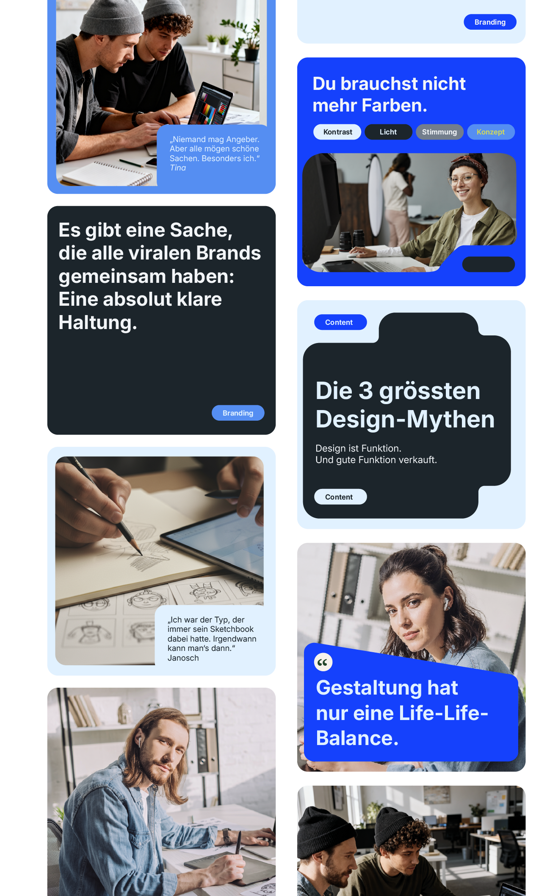

Unser Ansatz
Agentur Know‑how mit KI Power.
Wir richten einen eigenen KI Agent für euch ein, der eure Sprache, eure Themen und eure Zielgruppe kennt.
Das heisst: Kein generischer KI Output, sondern Content,
der zu eurer Marke passt.
Wir liefern die Qualität, ihr behaltet die Kontrolle.
Wir trainieren unseren KI Content Agent auf eure Marke
Ihr gebt alles frei, bevor es live geht
Der Agent lernt aus Feedback und wird besser

Slide 5


So läuft’s ab
Drei Schritte bis zum fertigen Content Agent
01
02
03
Setup
Content Produktion
Live & Optimierung
Ihr füllt unseren Fragebogen zu eurer Marke aus. Wir erstellen ein Content Framework, das ihr zur Abnahme erhaltet, bevor wir den Agent einrichten.
Der Agent erstellt Content Pieces und schickt sie euch regelmässig zur Freigabe per E-Mail (Link). Ihr könnt direkt freigeben oder feedbacken.
Euer Content geht live. Ihr bekommt ein monatliches Reporting. Der Agent wird mit jedem Posting besser.

Slide 6





Was ihr bekommt
Euer All-Inclusive Social Media Abo
Content Framework
4 Posts/ Woche/ Kanal
Agenturqualität
Pro Kanal 4 Content Gefässe mit jeweils einem Template-Layout.
4 Content Pieces inkl. Visual und Caption pro Woche pro Kanal.
100% on-brand Grafiken und Texte, die nach eurer Marke klingen.
Kontrolle und Speed
Monatliches Reporting
Laufende Optimierung
Direkte Freigabe und Edit-Funktion durch euch, spart Feedback-Loops.
Klare Zahlen: Was hat funktioniert, was optimieren wir.
Der Agent lernt dazu, der Content wird Monat für Monat besser.

Slide 7
Beispiele
Alle nachfolgenden Bilder, Layouts &
Texte wurden von Smove Agents erstellt.

Slide 8
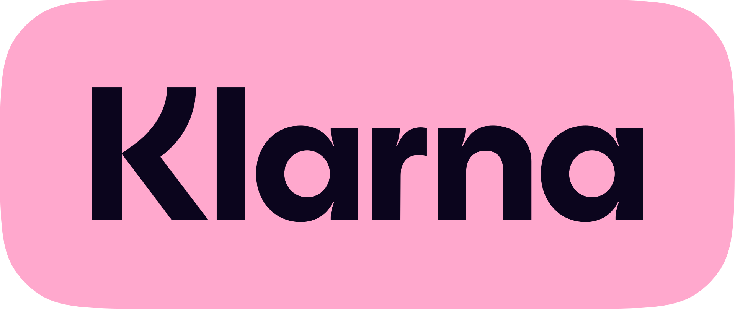

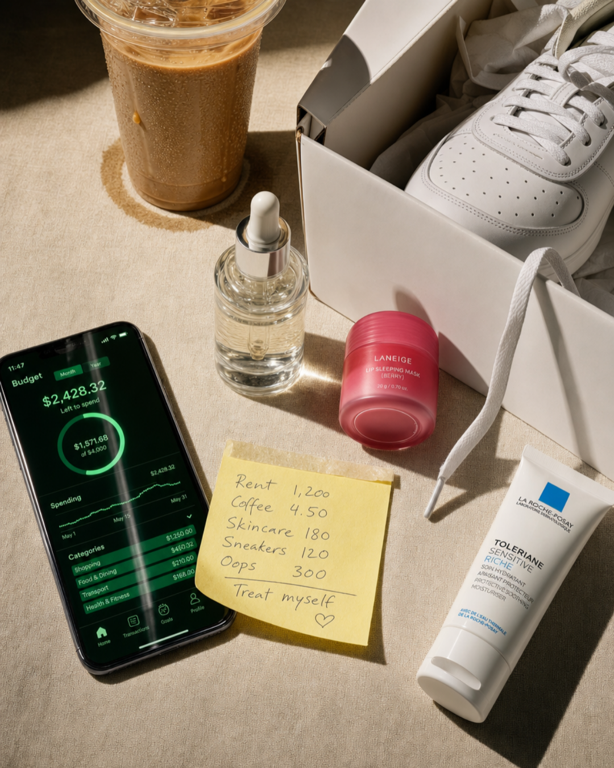
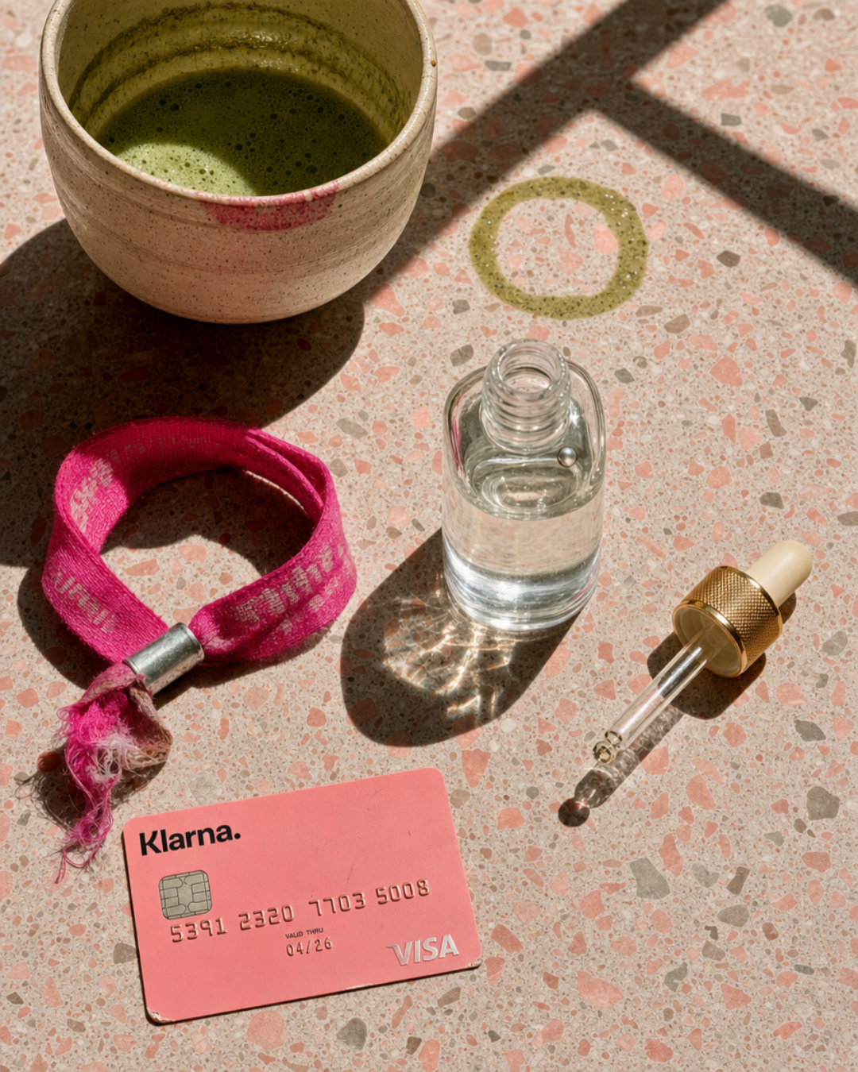


Alle unten stehenden Bilder wurden ohne Prompt von einem Smove Agent generiert. Die Bilder wurden in keiner Weise nachbearbeitet.

Slide 9
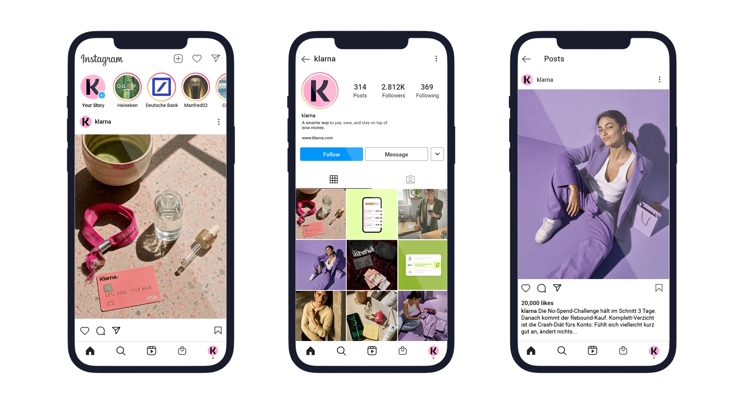

Slide 10


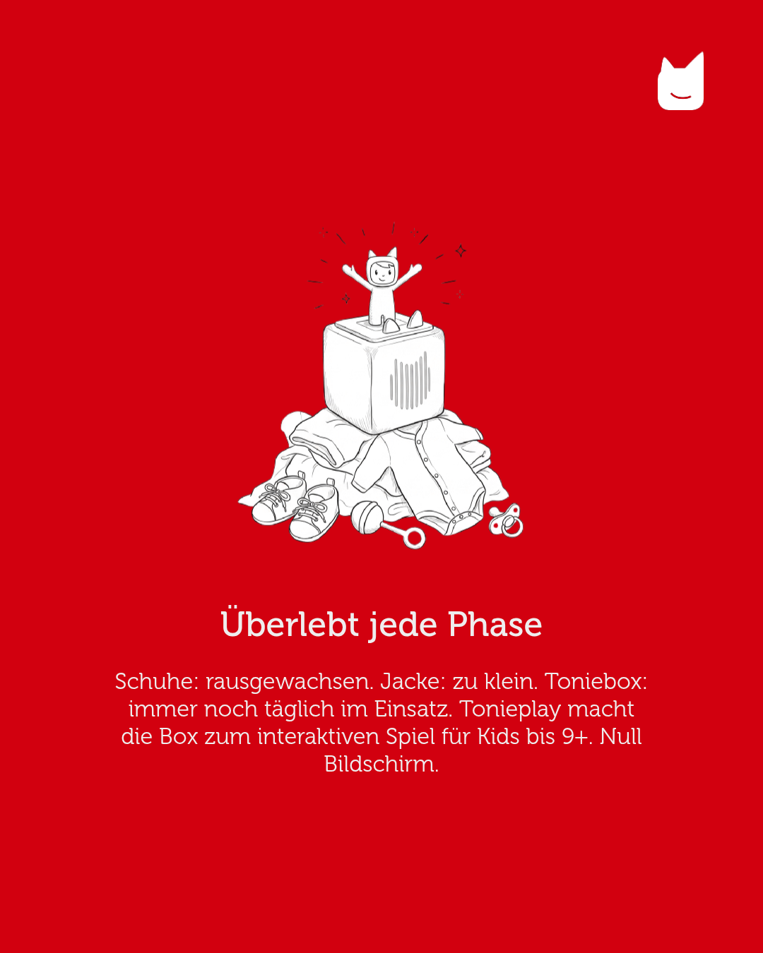



Alle unten stehenden Bilder wurden ohne Prompt von einem Smove Agent generiert. Die Bilder wurden in keiner Weise nachbearbeitet.

Slide 11
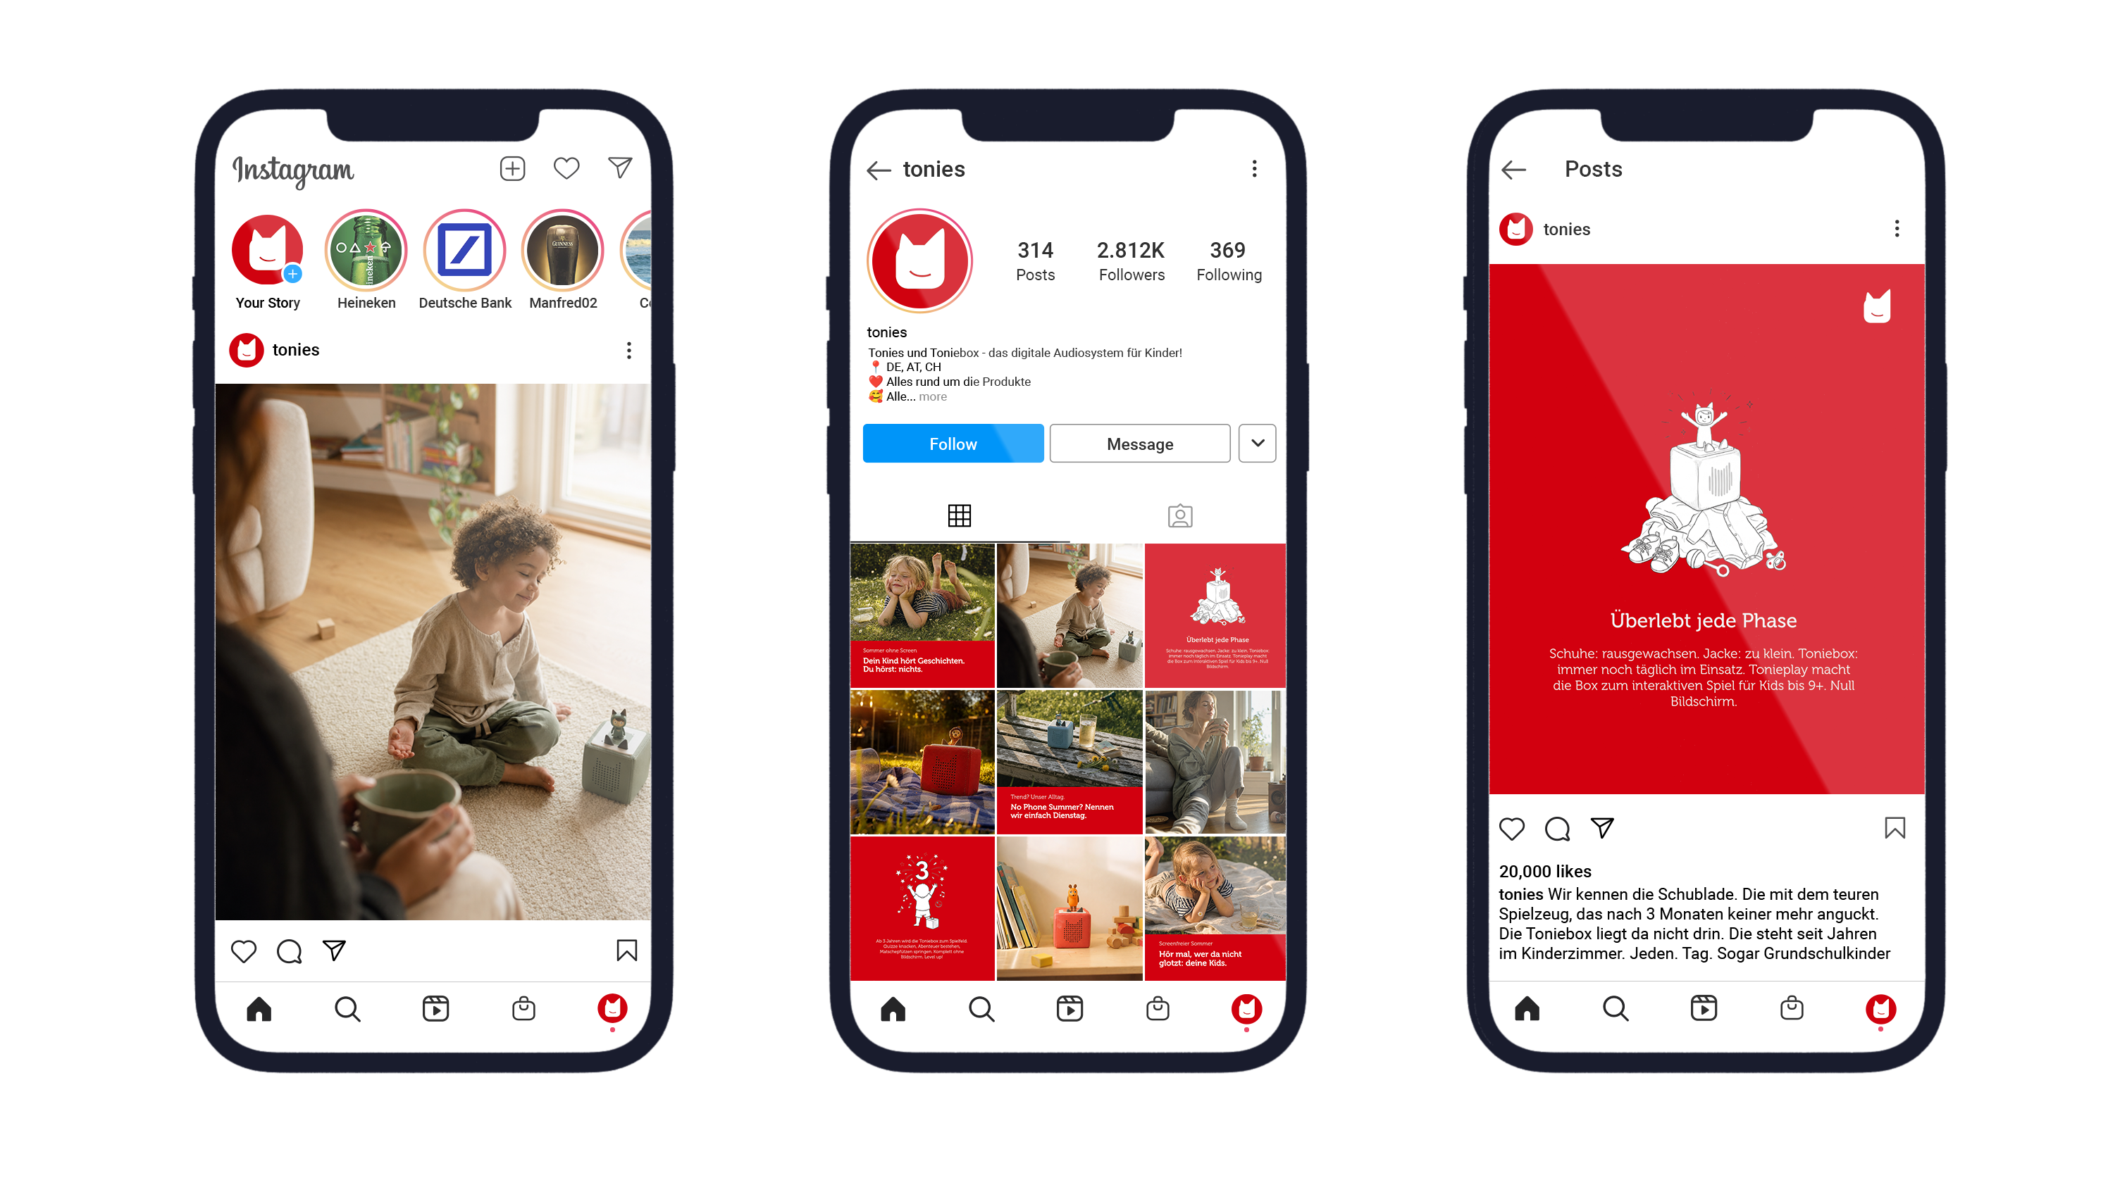

Slide 12
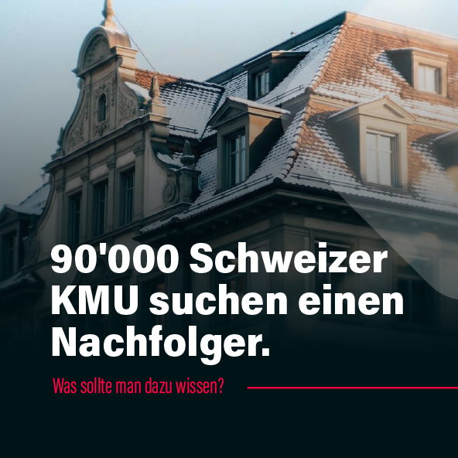

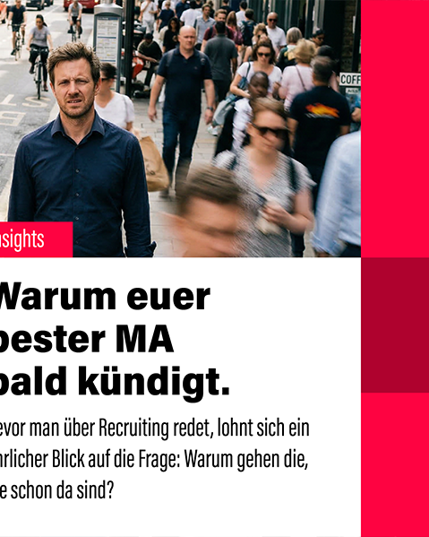
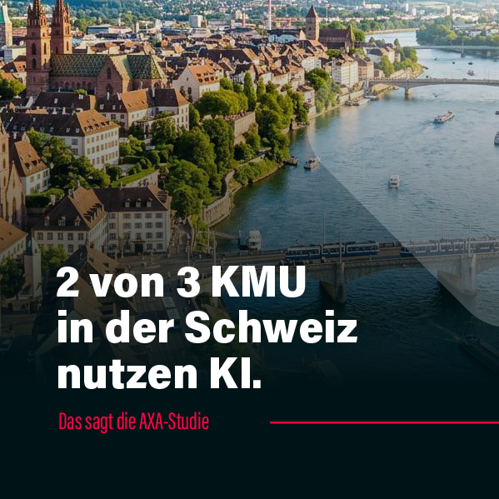

COCONSULT
Alle unten stehenden Bilder wurden ohne Prompt von einem Smove Agent generiert. Die Bilder wurden in keiner Weise nachbearbeitet.

Slide 13
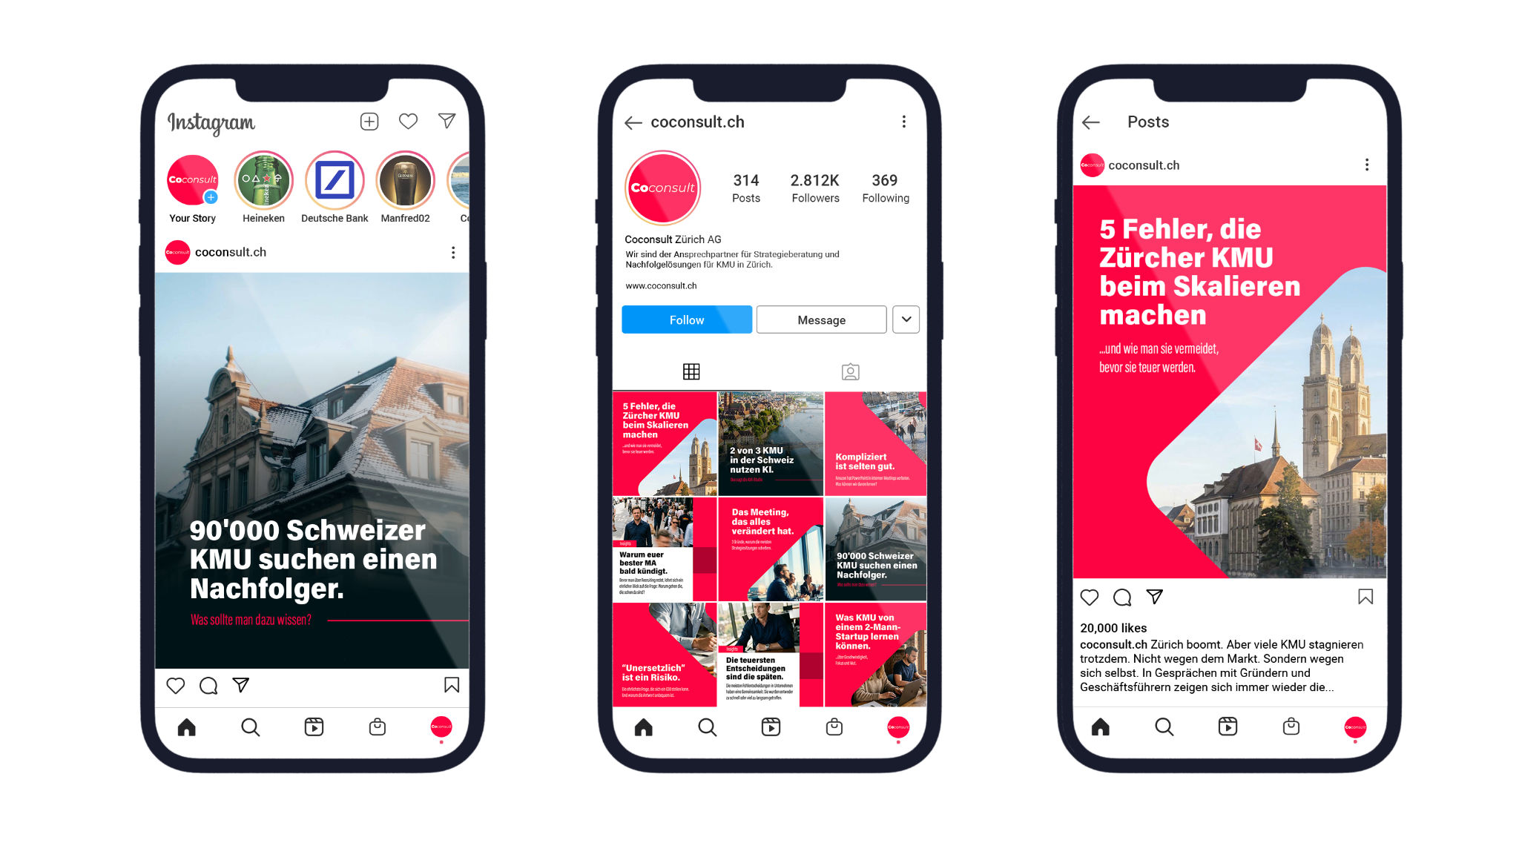

Slide 14
Gute Fragen.
Das hören wir oft. Hier sind die Antworten.
"Klingt der Content nicht nach KI?"
”Wie sieht’s mit Sicherheit aus?"
Nein. Der Agent wird auf eure Marke trainiert: Tonalität, Wording, Themen, Zielgruppe. Wir prüfen alles, bevor es zu euch kommt. Und ihr gebt erst frei, wenn es passt.
Alle Daten werden in der EU gespeichert (hosting). Alle Content Pieces werden innerhalb der Plattform-Compliance-Richtlinien erstellt und gepostet.
"Ist das nicht einfach ein weiteres Tool?"
”Wie stellt ihr die Brand-Guidelines sicher?"
Nein. Wir bieten euch einen Service. Ihr bekommt fertigen Content, keinen Zugang zu Software. Wir sorgen für Qualität, ihr gebt frei.
Dafür gibt es das Setup. Wir investieren am Anfang Zeit in eure Brand DNA, insb. visuell. Der Agent lernt aus jedem Feedback und wird Woche für Woche besser.

Slide 15
Eure Investition
Euer Social-Media Abo: Pro Kanal, pro Monat.
Pro Kanal
RECHENBEISPIEL
1.500,- / Monat
LinkedIn
1.500,-
Instagram
1.500,-
Content Framework
16 fertige Posts mit Texten und Visuals pro Kanal
Facebook
1.500,-
Volle Kontrolle (Feedback-App)
Monatliches Reporting
Gesamt / Monat
4.500,-
Laufende Optimierung
Keine Mindestlaufzeit. Monatlich kündbar.

Slide 16
Next Steps
So starten wir.
1
Kurzes Gespräch
Wir schauen gemeinsam, welche Kanäle Sinn machen und was eure Ziele sind. 30 Minuten reichen.
2
Setup in 5 Tagen
Ihr liefert Brand Guidelines und Beispiele, wir erstellen das Content-Framework. Nachdem ihr damit happy seid, richten, wir euch euren KI Agent ein.
3
Erster Content nach 1-2 Wochen
Ihr erhaltet die ersten Posts zur Freigabe.

Slide 17
Let’s Go!
Wir freuen uns darauf, mit euch zu posten!
Euer Name
eure@agentur.com
+49 XXX XXXXXXX
EUER LOGO

